Slide 1
Vývojová psychologie
4.seminář

Slide 2
Osnova
Opakování
Erickson
Sebehodnocení
Hádanka

Slide 3
Opakování
Co je to attachment?
Typy attechmentu
Jak se jmenuje test měřící attachment?
S čím se Ti spojuje termín trvalost objektu?
Co v Piagetových pokusech znamená schopnost konzervace a v kolika letech ji dítě zvládá?
Jak se Erickson dívá na adolescenci- co musí adolescent najít?
Kdo se zabýval kognitivním vývojem?
Seřaďte fáze kognitivního vývoje:
1. fáze konkrétních operací
2. senzomotorická faze
3. fáze formálních operací
4.fáze předoperační

Slide 5
7 odpovědí
Co je příkladem autonomie versus hanby a pochybnosti?
A)Kojenecké žvýkání a kousání prstu
B)Předškolák trvá na tom, aby si vybral vlastní oblečení, bez ohledu na to, že k sobě oblečení nepasuje
C)Školák dělá náročný matematický úkol
D)Teenager zkouší nové způsoby a účesy
Doplň název stádia
Intimita vs.
Generativita vs.
Výkonnost vs.
O jakých stádiích je řeč?
Aneta (2 roky 11 měsíců) chce pomoci s večeří, snaží se sama prostřít stůl, ale rozbije talíř a pochybuje o svých schopnostech.
Irena a Tom (22 let) se vzali a odešli od svých rodičů a začali spolu žít
Ingrid je 92 let nebojí se smrti, ví, že její život měl smysl a že tu po sobě zanechá skvělé vnoučata, se kterými má nádherný vztah

Slide 7
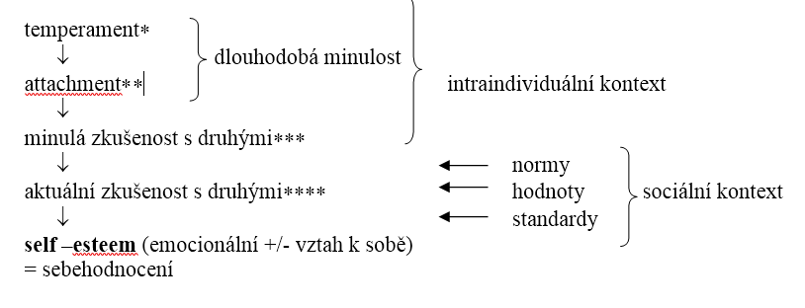
Sebehodnocení
Sebehodnocení koreluje středně silně s depresivitou a emocionální labilitou (Joiner, Alfano, & Metalsky, 1992)
Vysoké sebehodnocení jako protektivní faktor při stresu, predikuje pozitivní emocionalitu (Baumeister et al., 2003)
Battistich, Solomon a Delucchi (1993) zjistili, že lidé s vysokým sebehodnocením jsou ve společnosti více oblíbení než lidé s nízkým sebehodnocením

Slide 8
Děti, jimž se od vazbových osob dostává přijetí, podpory, jistoty a bezpečí, se cítí hodnotné, ceněné ve vztahu.
Děti s vyhýbavou citovou vazbou mají blízké vztahy asociovány s negativním modelem sebe. Strach ze závislosti a blízkosti zabraňuje sebepřijetí a kladnému sebehodnocení.
Úzkostný typ citové vazby je spjat s vysokou úzkostí a vírou ve vlastní nedostatečnost a bezcennost (Ooi, et al., 2006).

Slide 9
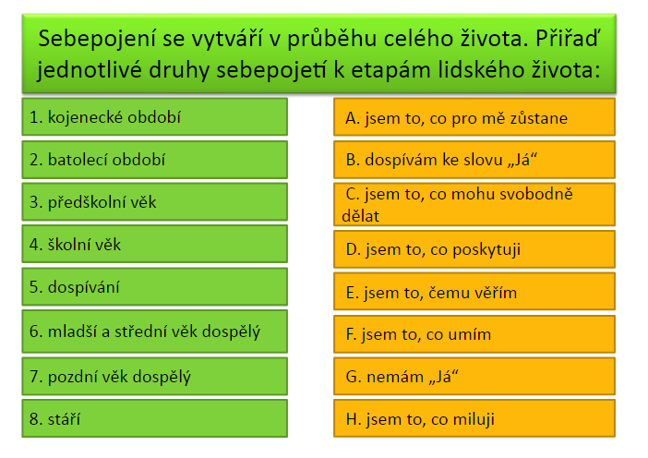

Slide 10
Kojenecké období- nemám Já
Batolecí věk- dospívám k Já
Předškolní věk- jsem to, co mohu svobodně dělat
Školní věk- jsem to, co umím
Dospívání- jsem to, čemu věřím
Mladší a střední věk dospělý- jsem to, co miluji
Pozdní věk dospělý- jsem to, co poskytuji
Stáří- jsem to, co po mně zůstane
1G, 2B, 3C, 4F, 5E, 6H, 7D, 8A

Slide 11
PomoZ zjistit kolegovi víc
V kterých situacích se cítíš sebejistě?
Co rád děláš ve volném čase? Jaké schopnosti/vlastnosti k tomu využíváš?
Kterými třemi přídavnými jmény by tě popsali tvoji kamarádi?
Jaký nejlepší kompliment si kdy dostal/a?
Které tvoje vlastnosti/schopnosti ti pomohly zvládnout těžké chvíle?
Je něco za co jsi na sebe pyšný/á?

Slide 12
Sebepoznání-dotazníky
Pro zjišťování silných stránek sestavili Seligman a Peterson obsáhlý dotazník „VIA Inventory of Strenghts" - v angličtině
https://www.authentichappiness.sas.upenn.edu/testcenter
Zjišťování silných stránek u dětí (SCIO)
http://testmojeplus.cz/

Slide 13
Psaní deníku
Tři dobré věci (Seligman, 2014)
Po dobu jednoho týdne si každý den zapisovat tři pozitivní věci, které se mi v tyto dny přihodily. Navíc připsat ke každé události odpověď na alespoň jednu z těchto tří otázek:
Proč se mi tato věc přihodila?
Co to pro mě znamená?
Co mohu udělat, abych podobných událostí prožil/a v budoucnu více?

Slide 15
Hádanka
„V jedné daleké zemi umírala žena, která onemocněla zvláštním druhem rakoviny. Existoval lék, o němž si lékaři mysleli, že by mohl ženu zachránit. Šlo o určitou formu radia, kterou jeden lékárník v témže městě právě přednedávnem objevil. Výroba byla velmi drahá, avšak lékárník požadoval desetkrát víc, než kolik jej stála výroba. Za radium zaplatil 200 dolarů a za malou dózu s lékem požadovat 2000. Heinz, manžel nemocné ženy, vyhledal všechny své známé, aby si půjčil peníze a usiloval i o podporu úřadů. Shromáždil však jen 1000 dolarů, tedy polovinu požadované ceny. Vyprávěl lékárníkovi, že jeho žena umírá, a prosil jej, aby mu lék prodal levněji, nebo ho nechal zaplatit později. Lékárník však řekl: „Ne, já jsem ten lék objevil a chci na něm vydělat nějaké peníze.“ Heinz tím vyčerpal všechny legální možnosti; je zcela zoufalý a uvažuje, zda by se neměl do lékárny vloupat a lék pro svou ženu ukrást.“

Slide 16
Vyber 3 možná řešení problému a seřaĎ je podle preferencí
1. Heinz by se neměl pokoušet ukrást lék, protože krádež je nezákonná, a je důležité, aby byly dodržovány zákony společnosti.
2. Heinz by se neměl snažit ukrást drogu, protože by mohl být chycen a jít do vězení
3. Heinz by se měl pokusit ukrást lék bez ohledu na důsledky, protože právo člověka na život je mnohem důležitější než dodržování jakéhokoli zákona společnosti.
4. Heinz by se měl pokusit ukrást lék, protože lékařské objevy, jako je tento, by měly být sdíleny se společností jako celku a dobro společnosti je mnohem důležitější než práva a zisky jakékoli korporace.
5. Heinz by se měl pokusit ukrást lék, protože nevěří, že se může bez své ženy dostat.
6. Heinz by se měl pokusit ukrást lék, protože žádné dítě by nemělo vyrůstat bez matky.
7. Heinz by neměl drogu ukrást, protože jeho spolupracovníci by byli velmi zklamaní, kdyby to zjistili.
8. Heinz by se neměl snažit ukrást drogu, protože mu jeho žena řekla, aby to neudělala.
9. Heinz by se měl pokusit ukrást lék, protože nejenže mohl zachránit život své ženy, ale mohl také prodat lék a zaplatit všechny účty za zdravotní péči se zisky.

Slide 17
O jakém tématu se BAVÍME?

Slide 18
Stádia
1. Prekonvenční úroveň morálky (2–7 let věku dítěte)
a) orientace na trest
b) orientace na odměnu
2. Konvenční úroveň morálky (7–11 let věku dítěte)
a) orientace na to, být hodným dítětem
b) orientace na řád a zákon
3. Postkonvenční úroveň morálky (12 let a výše)
a) orientace na společenskou smlouvu
(b) stadium univerzální etiky)

Slide 19
Jeho teorie
Pořadí fází je pevné
Průběh fází závisí na kognitivním vývoji
Osoba nemůže postupovat na úroveň II, dokud nedosáhne stadia konkrétních operací a nemůže dosáhnout úrovně III, dokud nedosáhne formálních operací.
Vyšší kognitivní vývoj však nezajišťuje vyšší úroveň morálního vývoje
Jednotlivci chápou (ale nepřijímají) morální uvažování ve stadiích, která jsou pod jejich vlastní úrovní
Jednotlivci chápou (a jsou přitahováni) morální uvažování v jedné fázi nad svou vlastní
Jednotlivci v různých fázích mohou dospět ke stejným morálním rozhodnutím, ale jejich důvody se budou lišit
Jednání člověka není vždy v souladu s jeho morálním uvažováním

Slide 20
Heinzovo dilema a jednotlivá stádia
1. stádium (poslušnost): Heinz neměl ukrást lék, protože následkem toho by byl uvězněn
2. stádium (osobní zájem): Heinz měl ukrást lék, protože pak by byl mnohem šťastnější, kdyby zachránil svou ženu, i kdyby byl odsouzen do vězení
3. stádium (hodné dítě): Heinz měl ukrást lék, protože to jeho žena očekávala.
4. stádium (zákon): Heinz neměl ukrást lék, protože zákon zakazuje krást
5. stádium (společenská smlouva, lidská práva): Heinz měl ukrást lék, protože každý má právo na život, bez ohledu na zákon. Nebo: Heinz neměl ukrást lék, protože vědec má právo na kompenzaci za své úsilí.
6. stádium (univerzální etika, individuální svědomí): Heinz měl ukrást lék, protože zachránit lidský život je základnější hodnota než právo jiné osoby na majetek. Nebo: Heinz neměl ukrást lék, protože tak porušil zlaté pravidlo cti a respektu.

Slide 22
Freudova teorie psychosexuálního vývoje
https://www.youtube.com/watch?v=cvOoYX45G_0

Slide 24
Když se ve Freudových psychosexuálních fázích nevyřeší konflikty
V případě nevyřešení některého z vývojových stadií si nese jedinec s sebou do dospělosti tento konflikt v podobě fixace na toto stadium a omezuje se tak možnost dalšího osobnostního vývoje.
Jedinec se pak při stavech tísně vrací (dochází k regresi) ke vývojově mladším způsobům vyrovnávání se se zátěží, které používal v dětství v době nevyřešeného vývojovém stadiu.

Slide 25
O kterém stádiu je řeč?
Carl kouří, pije alkohol, přejídá se a kouše si nehty. Na kterou etapu Freudových stádií psychosexuálního vývoje je Carl fixován?
Která etapa Freudových fází psychosexuálního vývoje je charakterizována chlapcovými nevědomými sexuálními touhami po matce?
Carl je posedlý čistotou a kontrolou. Na kterou etapu Freudových fází psychosexuálního vývoje je Carl fixován?
Freudova poslední etapa psychosexuálního vývoje, kde si jedinec vyvíjí silný sexuální zájem o lidi mimo rodinu
Čtyřletá dívka soutěží se svou matkou o pozornost svého otce.
Děti potlačí všechny své agresivní nutkání a nasměrují je do školy, atletiky, přátel

